Slide 1
Application of CAE Systems in Research
Engineering of CAD/CAM/CAE projects
Week 8
KMT tizimlarning tadqiqotlarda foydalanish
Teshabaev Anvar E.

Slide 2
Engineering of CAD/CAM/CAE projects
  Contents
1
Muhandslikda ilmiy tadqiqot vositalari
KMT ilmiy tadqiqotlarda qo’llanilishi
KMT: ilmiy tadqiqotlar
KMT: amaliy muammolar
2
3
4

Slide 3
KMT va Tadqiqot
Ko'p funktsiyali kompyuter tizimlarining innovatsion rivojlanishi – bu
Computer-Aided Design, CAD / SAPR (kompyuterlashgan loyihalash),
Computer- Aided Engineering, CAE (Muhandislik tahlil),
Computer-Aided Manufacturing, CAM (Ishlab chiqarish va texnologik jarayonlarni tayyorlash) va
Product Data Management, PDM (Muhandislik loyihasini boshqarish)
izchil amalga oshiradi, qisqa vaqt ichida va minimal xarajatlar bilan noyob mahsulotlarni ishlab chiqarish uchun yangi imkoniyatlar yaratadi.
3

Slide 4
KMT va Tadqiqot
Mashinasozlikda muhandislik tahlilning barcha xilma-xilligi modellashtirish ob'ektlari bo'yicha tasniflanishi va ikkita asosiy yo'nalishga bo'linishi mumkin:
Loyiha hisob-kitoblari va
Texnologiyalarni taqlid qilish (modellashtirish).
Texnologiyalarni modellashtirish o'z ichiga oladi:
metall va plastmassa quyish,
bosim bilan ishlov berish,
issiqlik bilan ishlov berish,
payvandlash,
mexanik ishlov berish
va kompyuter tahlili jarayonida bajariladi.
4

Slide 5
Ilmiy tadqiqot vositalari
Moddiy (ilmiy tadqiqotlar uchun o’lchov vositalar va usqunalar)
Matematik (modellashtirishning matematik apparati)
Komputer tillari (atamalar va tushunchalarning tizish qoidalari)
Mantiqaviy (mantiqiy sxema va modellar)
Axborot (xisoblash texnika, aloqa va axborot texnologiyalari)
Manba: Средства и методы инженерного исследования. Лекции

Slide 6
Moddiy vositalar
Moddiy vositalar to'g'ridan-to'g'ri o'rganilayotgan ob'ektlarga yo'naltiriladi, ular farazlarni va ilmiy tadqiqotning natijalarini empirik tekshirishda, yangi ob'ektlar kashf etishda asosiy rol o'ynaydi.
Moddiy vositalaridan foydalanish – kompyuter, lazer texnologiyasi va boshqalar – fanlarning kontseptual apparati shakllanishiga, o'rganilayotgan ob'ektlarni tavsiflash usullariga, umumlashtirish, mukkamallik (idealizatsiya) va dalillarga chuqur ta'sir ko'rsatadi.
Manba: Средства и методы инженерного исследования. Лекции

Slide 7
Axborot vositalari
So'nggi yillarda hisoblash texnologiyasi fizika, texnik fanlar va h.k. tadqiqot tajribani (eksperimentni) avtomatlashtirish uchun keng qo'llanilmoqda, bu tadqiqot jarayonlarini yuzlab, minglab marta sodda lashtirish va ma'lumotlarni qayta ishlash vaqtini qisqartirishga imkon beradi.
Bundan tashqari, axborot vositalari deyarli barcha fan sohalarida statistik ma'lumotlarni qayta ishlashni sezilarli darajada soddalashtiradi.
Manba: Adabiyot tahlili va shahsiy ma’lumotlar.

Slide 8
Matematik vositalar
Matematik vositalar empirik ma'lumotlarni tizimlashtirishga, miqdoriy bog'liqlik va qonuniyatlarni aniqlash va shakllantirishga imkon beradi.
Matematik vositalar idealizatsiya va analogiyaning maxsus shakllarini (matematik model) ishlab chiqishning asosiy vositasi sifatida qo'llaniladi.
Manba: Adabiyot tahlili va shahsiy ma’lumotlar.

Slide 9
Mantiqiy vositalar
Mantiqiy masalalar
Xulosalarning xaqiqiyligini ta’minlash va qanday yol bilan fikr-mulohozalarni to’g’riligini nazorat qilish va tekshirish
Empirik ko’rsatkichlar mantikiy talablarga mosligi
Olingan dastlabqi Ilmiy bilim larning mantiqiy tahlili
Ilmiy bilimlarning bir tizimlarini boshqa bilimlar tizimlari bilan muvofiqlshtirish
Olingan natijalarni anglash va kelajakni bashoratlash uchun ilmiy nazariyalarni tuzish
Masalan, mashinasozlik texnologiyalarida va kompyuter modellahtirish misolida)
Manba: Adabiyot tahlili va shahsiy ma’lumotlar.

Slide 10
Tadqiqot nazariy usullari
Tahlil va Sintez
Abstraktsiya
Taqoslash
Umumiylashtirish
Formalizatsiya
Induktsiya va deduktsiya
Idealizat siya
Modellashtirish
Analogiya
Manba: Adabiyot tahlili va shahsiy ma’lumotlar.

Slide 11
Tahlil
Tahlil butunning alohida qismlarini o'rganishga, barcha qismlarga xos bo'lgan munosabatlarni ochib berishga va shu bilan yaxlit ta'lim hodisasining tuzilishi va rivojlanishining o'ziga xos xususiyatlarini anglashga imkon beradi.
Manba: Adabiyot tahlili va shahsiy ma’lumotlar

Slide 12
Sintez
Sintez-ob'ektning turli elementlarini bir butunlikga / tizimga birlashtirishdir.
Sintez oddiy yig'ish emas, balki mazmunli birikma. Agar hodisalar shunchaki birlashtirilsa, ular o'rtasida aloqa tizimlari paydo bo'lmaydi, faqat individual faktlarning xaotik to'planishi hosil bo'ladi.
Sintez tahlilga qarama-qarshi bo'lib, u bilan uzviy bog'liqdir. Sintez kognitiv operatsiya sifatida nazariy tadqiqotning turli funktsiyalarida ishlaydi.
Manba: Adabiyot tahlili va shahsiy ma’lumotlar

Slide 13
Sintez: nazariy masalalar
Aloqalar va o'zaro ta'sirlar tizimi orqali ob’ektning eng muhim tomonlar va aloqalarni ko'rsatiladi
O'rganilayotgan ob’ektning elementlar orasida umumiylik, yagona tabiat mavjudmi yoki yo'qmi aniqlanadi.
Bitta ob'ektga tegishli qonuniyatlar va bog'liqliklar o'rtasida bog'liqliklar mavjudmi yo’ki yoqmi aniqlanadi..
Manba: Adabiyot tahlili va shahsiy ma’lumotlar

Slide 14
Takkoslash shakllari
Taqqoslash - bu ob'ektlarning o'xshashligi yoki farqi haqidagi hukmlar asosida kognitiv operatsiya.
Taqqoslash yordamida ob'ektlarning miqdoriy va sifat xususiyatlari aniqlanadi, ularning tasnifi, tartibi va kiymati amalga oshiriladi.
Taqqoslash - bu birining boshqasiga mos kelishi, ob'ektlar o'rtasidagi mumkin bo'lgan munosabatlarni belgilaydigan asoslar yoki taqqoslash belgilari muhim rol o'ynaydi.
Manba: Adabiyot tahlili va shahsiy ma’lumotlar

Slide 15
Induktsiya
Induksiya — ayrim fikrlardan umumiy xulosalar chiqarishda va mantiqiy tadqiqotlarga qoʻllaniladigan muhokama usuli. Xususiylikni oʻrganib, umumiylik bilib olinadi. Umumiylik predmet va hodisalar bilan uzviy aloqada boʻladi.
Afzalliklari | Kamchiliklari
Muayyan muammo uchun aniq dastaklar va vositalar, shaxsiy algoritmlar bilan ta’minlaydi. | Har qanday vaziyatda qo'llaniladigan harakatlar algoritmimi bermaydi.
 | Ehtimollik xususiyatiga ega.
Manba: Adabiyot tahlili va shahsiy ma’lumotlar

Slide 16
Eksperiment
Eksperiment - bu tadqiqot sinovlari paytida ob'ekt haqida ma'lumot olishga qaratilgan amallar (operatsiya), ta'sirlar va kuzatuvlar tizimi.
Olingan ma'lumotlarning ishonchliligi o'tkazish shartlariga bog'liq tajriba.
Manba: Адлер Ю.П. Введение в планирование экспериментов. Учебное пособие. M: НИТУ МИСИС, 2014, 214 стр.

Slide 17
Matematik model.
Matematik model - real jarayon yoki hodisaning ma'lum bir sifati yoki sifat guruhini takrorlash uchun mo'ljallangan matematik munosabatlarning ichki izchil yopiq tizimi.
Manba: Adabiyot tahlili va shahsiy ma’lumotlar

Slide 18
Matematik model.
Matematik model – o'rganilayotgan ob'ektni tashqi dunyo bilan munosabatlarini matematik belgilar tili bilan tavsiflovchi matematik ob'ektlar to'plami (tenglamalar, tenglamalar va tengsizliklar tizimlari, algebraik ifodalar va boshqalar).
Matematik modellashtirish usuli asl ob'ekt "tasviri" – matematik modelga olmashuvi, almashtirish va natijada olingan modelni yanada o'rganishdan iborat.
Manba: Adabiyot tahlili va shahsiy ma’lumotlar

Slide 19
Matematik model bosqichlari
1-bosqich
Muammoni shakllantirish
2-bosqich
Modelni ishlab chiqish (yaratish)
3-bosqich
Kompyuter tajribasi (model tahlili)
4-bosqich
Natijalarni tahlil qilish
mos keladi
Maqsadlar
Manba: Adabiyot tahlili va shahsiy ma’lumotlar

Slide 20
Operatsiyalarni tadqiq qilish
Operatsiyalarni o'rganish-turli tashkiliy tizimlarni eng samarali boshqarish usullarini ishlab chiqish va amaliy qo'llash bilan
shug'ullanadigan ilmiy intizom.
Operatsiyalarni tadqiq qilishning maqsadi boshqaruvni tashkil etish bo'yicha qabul qilingan qarorlarni miqdoriy asoslashdir.
Manba: Adabiyot tahlili va shahsiy ma’lumotlar

Slide 21
KMT va Tadqiqot
CET (MKE, FEA) asosida muhandislik tahlili dasturlari analitik bog'liqlik qonunlariga mos kelmaydigan tuzilmalarni yetarlicha tezkorlik va aniqlik bilan baholashga imkon beradi.
Kompyuter yordamida loyihalash tizimlarining to'liq to'plamidan foydalanish mahsulotning moddiy sarfini 20-25% ga, ishlab chiqarish xarajatlarini 15-20% ga kamaytirishga, mahsulotni yaratish tsiklini taxminan 2 baravar kamaytirishga, mahsulot sifatini oshirishga va natijada korxonaning raqobatbardoshligini oshirishga imkon beradi.
Manba: Гурковская С. С., Красовский С. С. Применение современных систем инженерного анализа при проектировании оборудования // Вестник ДГМА. – 2019. – № 2 (46). – C. 118–122.

Slide 22
KMT: amaliy tadqiqotda
KMT kompyuter dasturlari asosan yangi texnikalarni yaratishga qaratilgan amaliy tadqiqotlar yechimlar, loyihalar va texnologiyalarni ishlab chiqishda foydalaniladi.
Quyida, tegishli adabiy manbalarga tayanib, tadqiqotchilar tomonidan hal qilingan an’anaviy vazifalar, ishlatilgan KMT vositasi ko'rsatilgan va qisqacha xulosa keltirilgan.
Manba: Дубровский Р.В. Применение CAE-систем в научных исследованиях и образовательном процессе // Вестник РУДН. Серия: Инженерные исследования. 2010. №3. https://cyberleninka.ru/article/n/primenenie-cae-sistem-v-nauchnyh-issledovaniyah-i-obrazovatelnom-protsesse

Slide 23
KMT: amaliy tadqiqotda
Muhandislik mahsulotlarni loyihalash va ishlab chiqarish jarayonida KMT dasturlari raqamli 3D modelning magistral harakatidan tashqarida bo’lib qoladi, ular o'zlari geometriyada tarjima qilingan o'zgarishlarni amalga oshirmaydilar va aslida loyihanining funktsional yaroqliligini tekshirish yoki qismlarni ishlab chiqarishning texnologik parametrlarini optimallashtirish vositasidir.
Manba: Дубровский Р.В. Применение CAE-систем в научных исследованиях и образовательном процессе // Вестник РУДН. Серия: Инженерные исследования. 2010. №3. https://cyberleninka.ru/article/n/primenenie-cae-sistem-v-nauchnyh-issledovaniyah-i-obrazovatelnom-protsesse

Slide 24
KMT: amaliy tadqiqotda
KMT maqsadi yangi loyihani sintez qilish emas, balki ilmiy tadqiqotday - mahsulotning xususiyatlari to'g'risida yangi bilimlarni olish.
Ilmiy tadqiqotlar qabi KMT metodologiyasi, muammoni shakllantirish, hal qilish usullari va natijalarni talqin qilish nuqtai nazaridan loyihanining asosiy tamoyillaridan tubdan farq qiladi.
Kompyuter muhandisligi tahlili aslida hisoblash tajribasi bo'lib, KMT dasturlari tadqiqot vositasi vazifasini bajaradi.
Manba: Огородникова О. М. Исследовательская роль программ САЕ в сквозных технологиях CAD/CAE/CAM.//Вестник машиностроения, 2012, №1, с.25-31., https://elar.urfu.ru/bitstream/10995/22392/1/ogorodnikova_2012.pdf

Slide 25
KMT: amaliy muammolar
CAE kompyuter vositalari asosan yangi texnik yechimlar, loyihalar dizaynlar va texnologiyalarni izlashga qaratilgan amaliy tadqiqotlarda qo'llaniladi. Quyida hal qilingan ba'zi odatiy vazifalarning qisqacha mazmuni keltirilgan, unda ishlatilgan SAE dasturlari ko'rsatilgan va tegishli adabiy manbalarga havola qilingan.

Slide 26
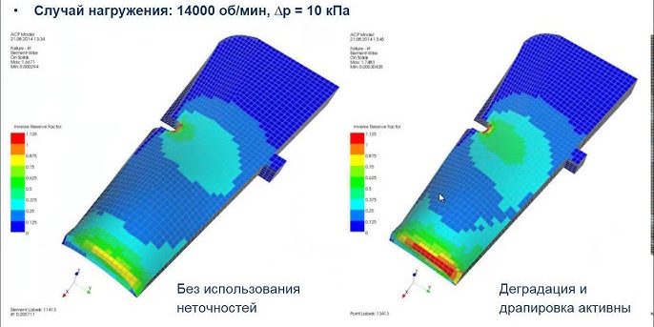
KMT: amaliy muammolar
Xavfsizlik chegarasi (zapas prochnosti),WINMACHINE ARM.
Qismlarning o'z og'irligini hisobga olgan holda konsentrlangan va taqsimlangan quvvat yuklari ta'sirida mashinasozlik uskunalarining kuchlanish - deformatsiyalangan holatini (QQS) o'rganish mahsulotning metall sarfini kamaytirishga imkon beradi, shu bilan birga asosiy o'rnatish moslamalarining xavfsizlik chegarasi va ish faoliyatini oshiradi.
Manba: Кайтуков Г.Ф. Исследование прочности и металлоемкости элементов катодосдирочной машины в САПР АРМ Win Machine // САПР и графика. - 2010. - №3. - С.81-83.

Slide 27
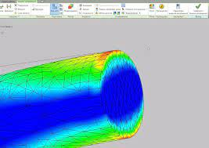
KMT: amaliy muammolar
Statik kuch, Autodesk Inventor.
Statik tahlilda individual qismlar va yig‘uv uzellarning QQSni o'rganish ma'lum bir yuklash sxemasi bo'yicha qismlarning geometriyasiga oqilona o'zgartirish kiritishga va quvvat xususiyatlarini yaxshilashga imkon beradi.
Manba: Стремнев А. Прочностные анализы в Autodesk Inventor // САПР и графика. - 2010. - №5. - С.20-22.

Slide 28

KMT: amaliy muammolar
Qattiqlik, Altair + ANSYS / LS-Dyna.
Kinematik yuklar ta'sirida poyga avtomobili ramkasining qattiqligini o'rganish xalqaro musobaqalar qoidalariga, xavfsiz ishlash sharoitlariga va ishlab chiqarish talablariga javob beradigan qismlarni loyihalashga imkon beradi. Loyihaning texnik mazmuni patentlar bilan himoyalangan.
Manba: Применение CAD/CAM/CAE-систем для проектирования и изготовления гоночного автомобиля // САПР и графика. - 2010. - №2. - С.71-75.

Slide 29
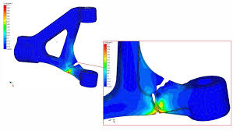
KMT: amaliy muammolar
Charchoq kuchi, CosmosWorks.
Statik yuk sharoitida statsionar tsiklning maksimal yuki bo'yicha vagon qismlarining QQSni baholash va cheklangan elementli panjara bo'yicha hisob-kitoblarning asl usulidan foydalanish charchoq yorig'i paydo bo'lishidan yoki qism buzilishidan oldin tsikllar sonini taxmin qilishga imkon beradi.
Manba: Миронов В.И., Якушев А.В. Прогнозирование ресурса элементов подвижного состава // Тяжелое машиностроение. - 2010. - №3. - С.26-29.

Slide 30
KMT: amaliy muammolar
Ta'sir qilish, Pro / Engineer's Mechanica. Yarim sinusoid shaklida bitta impulsli tezlanishlar bilan zarba berish paytida bort moslamasining xatti-harakatlarini o'rganish, strukturaning o'ziga xos tebranishlarini hisobga olgan holda javobni tahlil qilishdan iborat va 3D modelini tuzatishga imkon beradi, uning ishonchliligini oshiradi.
Manba: Бирбраер Р. и др. Инновационный подход к обеспечению надежности разрабатываемых изделий. Исследование динамического поведения изделия с использованием Pro/ENGINEER Mechanica // САПР и графика. - 2010. - №5. - С.74-79.

Slide 31
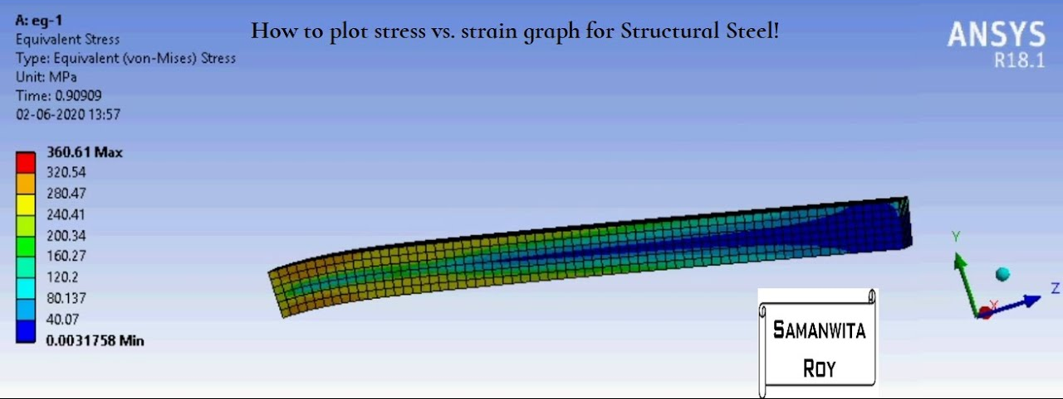
KMT: amaliy muammolar
Aloqa zonasidagi plastik deformatsiya, ANSYS / LS-Dyna.
Ishlov berish jarayonida qo'pol sirtning chiqib ketish vositasi bilan aloqa o'zaro ta'sirini o'rganish tugatish jarayonida yuqori sifatli murakkab profilli sirtlarni olishning asosiy qonuniyatlarini aniqlashga va zarur bo'lgan RBD dastgohlarini sozlash usullarini ishlab chiqishga imkon beradi.
Manba: Гурин П. и др. Использование CAD/CAM-систем фирмы Delcam в исследовательской работе // САПР и графика. - 2010. - №4. - С.18-20.

Slide 32
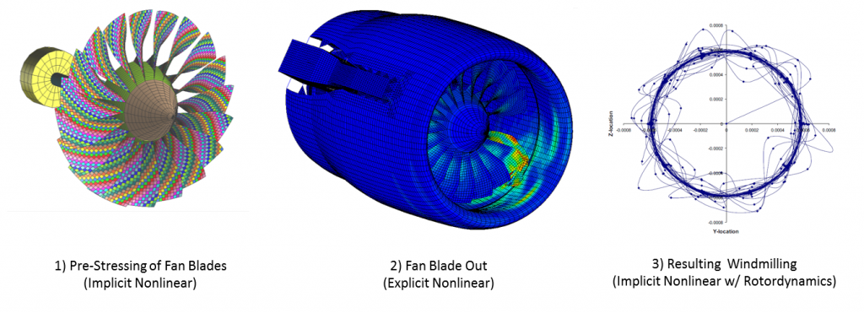
KMT: amaliy muammolar
Yuk ko'tarish qobiliyati, MSC.Nastran.
Reaktiv turbinalarning kuraklarining yuk ko'tarish qobiliyatini kompyuter yordamida hisoblash, shu jumladan markazdan qochma kuchlar, bosim farqi va harorat ta'siri, materialning chiziqli bo'lmagan modeli bilan va material xususiyatlarining haroratga bog'liqligini hisobga olgan holda, turbinaning xavfsizlik chegarasini aniqroq baholash va uni majburlash yo'llarini tanlash imkonini beradi.
Manba: Огородникова О.М. Исследовательская роль программ САЕ в сквозных технологиях CAD/CAE/CAM // Вестник машиностроения 2019, №1, с.25-31.

Slide 33
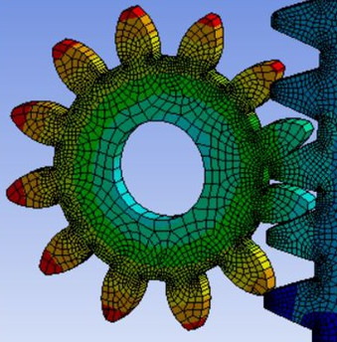
KMT: amaliy muammolar
Ko'pgina hollarda, olimlar amaliy tadqiqotlar o'tkazish uchun ANSYS dasturiy ta'minotini tanlaydilar: tishli ulanishdagi aloqa kuchlanishlari, termal deformatsiyalar va to'lqin qattiq holat sensori kuchlanishlari va boshqa vazifalar.
Manba: Огородникова О.М. Исследовательская роль программ САЕ в сквозных технологиях CAD/CAE/CAM // Вестник машиностроения 2019, №1, с.25-31.

Slide 34
KMT: amaliy muammolar
CAE kompyuter asboblari nafaqat amaliy tadqiqotlarda, balki sof ilmiy maqsadlarda - yangi qonuniyatlarni izlash uchun, masalan, yangi materiallar va nanotexnologiyalarni ishlab chiqishda qo'llaniladi.
ANSYS tomonidan modal tahlil faqat qatlamli kompozitlar matritsasidagi yoriqlarni aniqlashning buzilmaydigan usuliga original yondashuvni baholash uchun ishlatiladi va piezoelektrik xususiyatlarga ega bo'lgan ikki qavatli spiral nanoplyonkaning modal tahlili ABAQUS yordamida amalga oshiriladi va turli xil xususiyatlarni birlashtirganda nanostrukturaning xatti-harakatlarini bashorat qilishga imkon beradi.
Manba: Огородникова О.М. Исследовательская роль программ САЕ в сквозных технологиях CAD/CAE/CAM // Вестник машиностроения 2019, №1, с.25-31.

Slide 35
Mahsulotni nazorat qilish.
Mahsulotning yuqori sifatini ta'minlash uchun nazorat qilish tizimi tashkil etiladi. Minimal nazorat xarajatlari bilan belgilangan sifat darajasini ta'minlash uchun nazoratni oqilona tashkil etish talab etiladi (nazorat partiyasining hajmini, testlar to'plamini, rad etish qoidalarini va boshqalar).
Samaradorlik ko'rsatkichi - nazorat tizimi ma'lum bir sifat darajasini, masalan, nomuvofiqlikning o'rtacha foizi belgilanganidan yuqori bo'lmagan taqdirda, vaqt birligi uchun o'rtacha kutilgan nazorat xarajatlari.

Slide 36
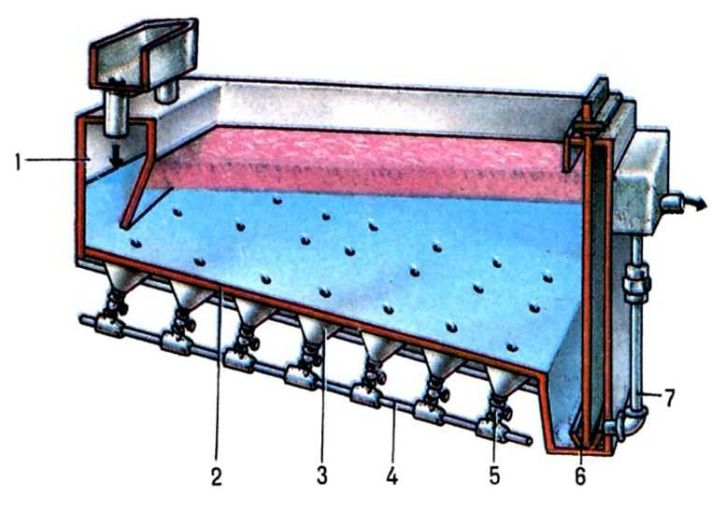
Suyuklik oqimlarni o'rganish
Gaz-suyuqlik oqimlarni o’rganish muhim vazifadir, masalan flotatsiya (moddalarni ajratish).
Flotatsiya dinamikasini modeli 3 darajada bajariladi:
Makroskopik (ko’p fazali oqimlar harakati),
Mikroskopikdan makroskopikka o’tish,
Mikroskopik darajada.
Flotatsiyaning gidrodinamikasi to’la modeli konkret flotatsion mashina sharoitlariga mos holda barcha 3 darajasini qamrab olmog’I darkor.
Manba: Скороходов В.Ф. и др. Применение САЕ для исследования гидродинамических характеристик газожидкостных потоков.

Slide 37
Xulosa
Muhandislik tahlil dasturlari mashinasozlik amaliy tadqiqot o’tkazishda keng qo’llaniladi.
CAD/CAE/CAM dasturiy muhitida loyihalashda CAE dasturlari turli xil modellar va jarayonlarda hisoblash tajribalarini o'tkazadi, loyihalashtirilgan mahsulotning dizayn va texnologik parametrlarini to'g'ri tanlashni ta'minlaydi.
3. KMTni o’zlashtirish mashinasozlikni CAD
Dasturlari va tizimlarini bilish va amaliy foydalanishning yuqori darajasini talab etadi.
37

Slide 38
Xulosa-2
Amaliy tadqiqotlarda CAE vositalari yangi texnik yechimlar, dizaynlar va texnologiyalarni topish uchun ishlatiladi.
KMT nazariy muammolarni hal qilishga va yangi naqshlarni aniqlashga qaratiladi, masalan, nanotexnologiya va yangi material larni ishlab chiqishda.
Kompyuter tadqiqotining afzalligi fanlararo hisoblash modellarini tahlil qilish va yashirin jarayonlarni tasavvur qilish qobiliyatidir.
38

Slide 39
Nazorat savollar
KMT tizimlarining ilmiy tadqiqotlardagi o’rni?
Avtomatlashtirilgan KMT tushunchasi?
Tadqiqotlar uchun KMT dasturlarining xususiyatlari?
KMT tizimlarining amaliy tadqiqotlarda misollar keltiring.
KMT dasturlari tdqiqot dastagi sifatida?
Mashinasozlikda KMTning kompyuter dasturlarining o’rni?
Kompas-22 3D dasturlarida muhandislik tahlil qismi?
Dasturiy ta'minot dizayn tizimlari afzalliklari nimada?
Amaliy tadqiqotda tahlil ahamiyati?
39

Slide 40
Nazorat savollar -2
9. Kompyuterlashgan Muhandislik tahlilning boshqalardan farqi nimada?
10. Kompyuterlashgan Muhandislik tahlil tizimning resurslari – bu…?
11. Analitik va raqamli hisob-kitoblari nimalardan iborat?
12. Matematik tizimlaridan kaysilarini bilasiz?
13. Kompyuter matematika tizimlariga misol keltiring?
14. Har bir kompyuterda Muhandislik tahlil dastaklari mavjudmi?
40

Slide 41
Foydalanilgan adabiyotlar
Огородникова О. М. Исследовательская роль программ САЕ в сквозных технологиях CAD/CAE/CAM/.//Вестник машиностроения, 2012, №1, с.25-31., https://elar.urfu.ru/bitstream/10995/22392/1/ogorodnikova_2012.pdf
Средства и методы инженерного исследования. Лекции. УБФ ТАСИ, 2017, 304 стр.
Скороходов В.Ф. и др. Применение систем инженерного анализа для исследования гидродинамических характеристик газожидкостных потоков // Труды Кольского научного центра РАН. 2010. №3.
Адлер Ю.П. Введение в планирование экспериментов. Учебное пособие. M: НИТУ МИСИС, 2014, 214 стр.
Гурковская С. С., Красовский С. С. Применение современных систем инженерного анализа при проектировании оборудования // Вестник ДГМА. – 2019. – № 2 (46). – C. 118–122.
41

Slide 42
Foydalanilgan adabiyotlar
Дубровский Р.В. Применение CAE-систем в научных исследованиях и образовательном процессе // Вестник РУДН. Серия: Инженерные исследования. 2010. №3. https://cyberleninka.ru/article/n/primenenie-cae-sistem-v-nauchnyh-issledovaniyah-i-obrazovatelnom-protsesse
Кайтуков Г.Ф. Исследование прочности и металлоемкости элементов катодосдирочной машины в САПР АРМ Win Machine // САПР и графика. - 2010. - №3. - С.81-83.
Стремнев А. Прочностные анализы в Autodesk Inventor // САПР и графика. - 2010. - №5. - С.20-22.
Применение CAD/CAM/CAE-систем для проектирования и изготовления гоночного автомобиля // САПР и графика. - 2010. - №2. - С.71-75.
Миронов В.И., Якушев А.В. Прогнозирование ресурса элементов подвижного состава // Тяжелое машиностроение. - 2010. - №3. - С.26-29.
42

Slide 43
Foydalanilgan adabiyotlar
Бирбраер Р. и др. Инновационный подход к обеспечению надежности разрабатываемых изделий. Исследование динамического поведения изделия с использованием Pro/ENGINEER Mechanica // САПР и графика. - 2010. - №5. - С.74-79.
Гурин П. и др. Использование CAD/CAM-систем фирмы Delcam в исследовательской работе // САПР и графика. - 2010. - №4. - С.18-20.
Голдобин Ю.М. Инженерный эксперимент : учебное пособие. Екатеринбург : Изд-во Урал. ун-та, 2022.— 95 с.
Шелофаст В. Использование систем инженерного анализа для повышения качества проектирования.http://ftf.tsu.ru/wp-content/uploads/V.-SHelofast.-Ispolzovanie-sistem-inzhenernogo-analiza-dlya.pdf
43

Slide 44
Qayta aloqa uchun
Savollar,
qo’shimchalar,
e’tirozlar,
takliflar?
44

Slide 45
Qayta aloqa uchun
Murojat uchun:
Farg’ona politexnika instituti,
Mashinasozlik texnologiyalari
va avtomatlashtirish kafedrasi,
t.f.n., dotsent –
Teshabayev Anvar Ergashevich
e-mail: ateshabaev1958@gmail.com
Phone: +998 93 252 -6488
45

Slide 46
E’tiboringiz uchun rahmat!
Please leave this place empty.

